Slide 1
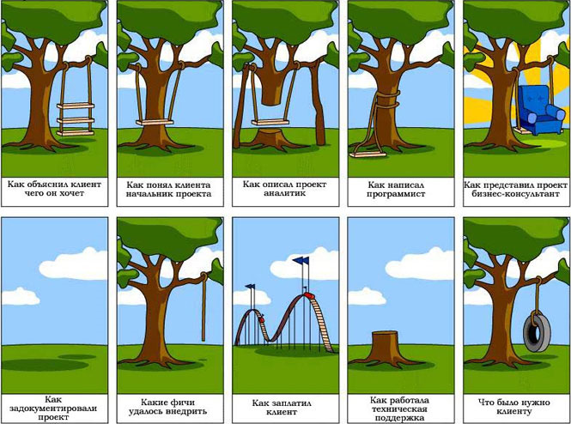
Hibernate. Углубленный курс. Специализация
Иван Спресов
Юлий Слабко

Slide 2
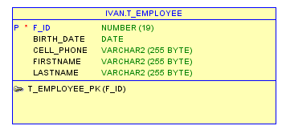
Hibernate Annotation
Hibernate Annotations — отображение с помощью аннотаций

Slide 3
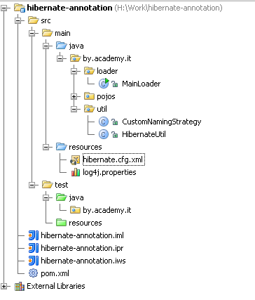
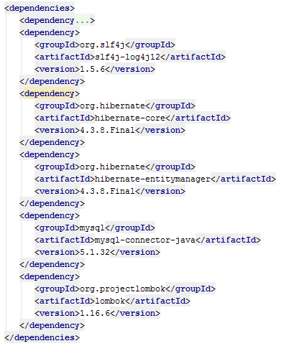
Hibernate Annotation

Slide 4
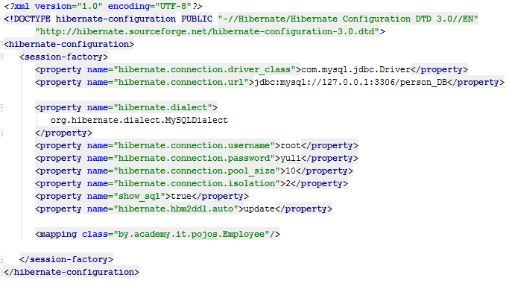
Hibernate Annotation

Slide 5
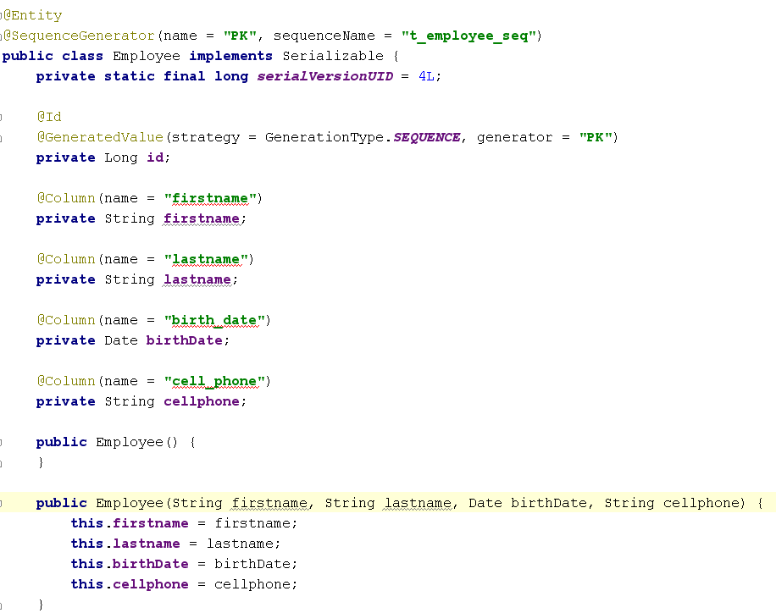
Hibernate Annotation

Slide 6
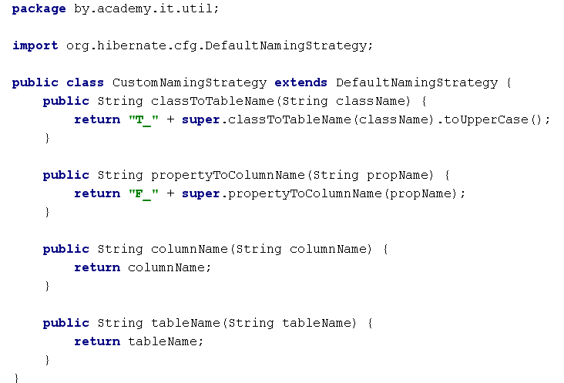
Hibernate Annotation

Slide 7
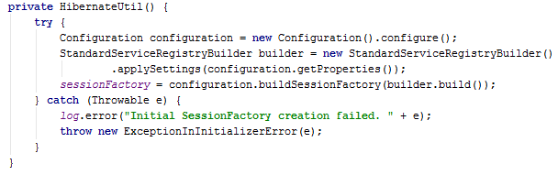
Hibernate Annotation

Slide 8
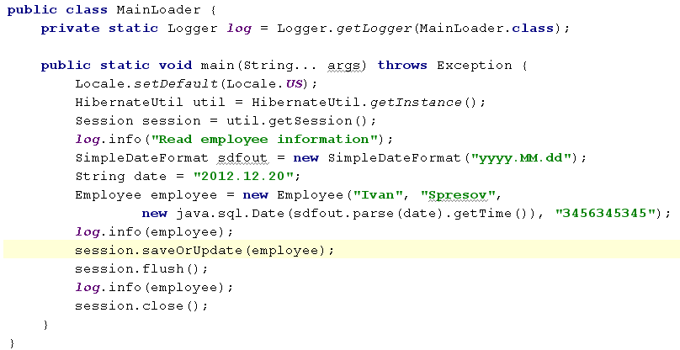
Hibernate Annotation

Slide 9
Ваши вопросы?

Slide 10

Практика
Настройте маппинг для сущности с помощью hibernate annotation.
Запустите приложение и проверьте его работоспособность.

Slide 11
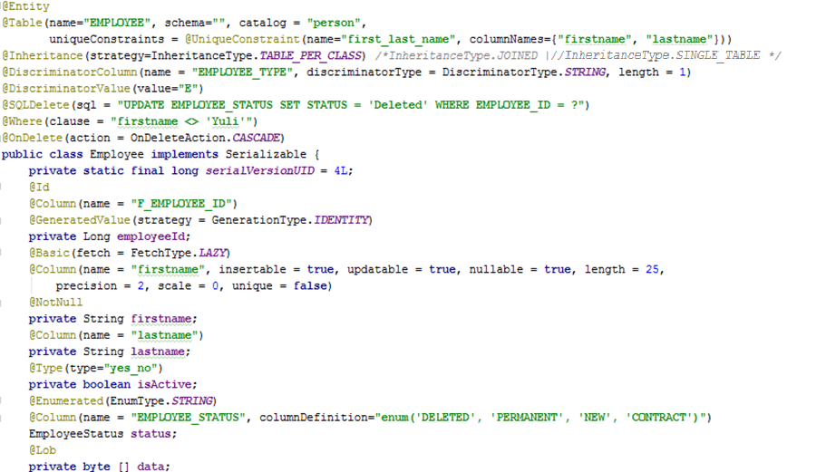
Hibernate Annotations using

Slide 12
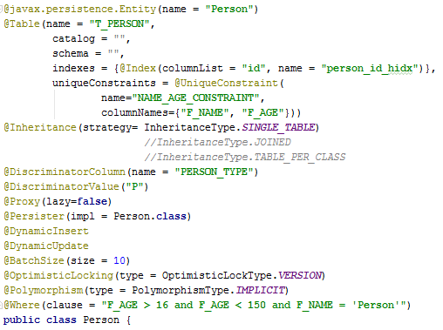
Hibernate Annotations using

Slide 13
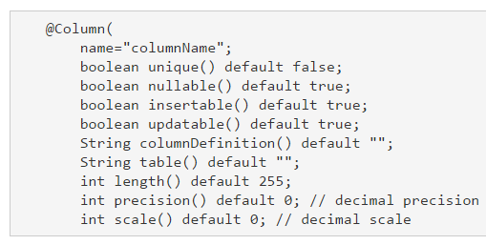
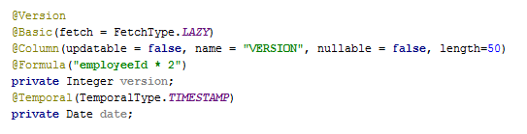
@Column

Slide 14
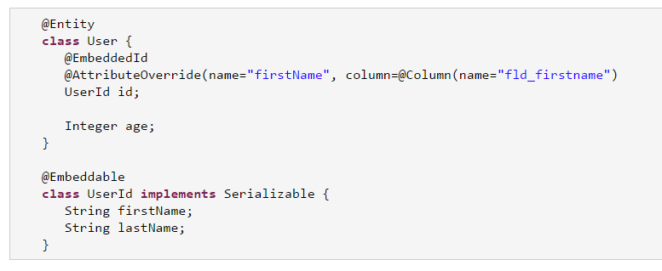
Id as a component type

Slide 15
Ваши вопросы?

Slide 16
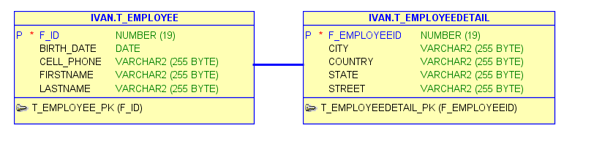
Hibernate Annotation (One-to-One)

Slide 17
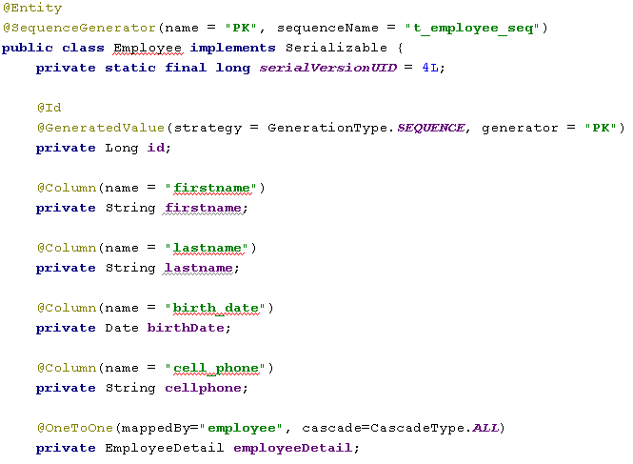
Hibernate Annotation (One-to-One)

Slide 18
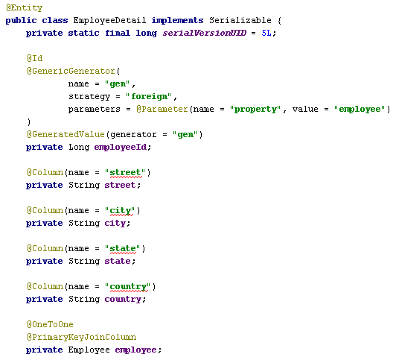
Hibernate Annotation (One-to-One)

Slide 19
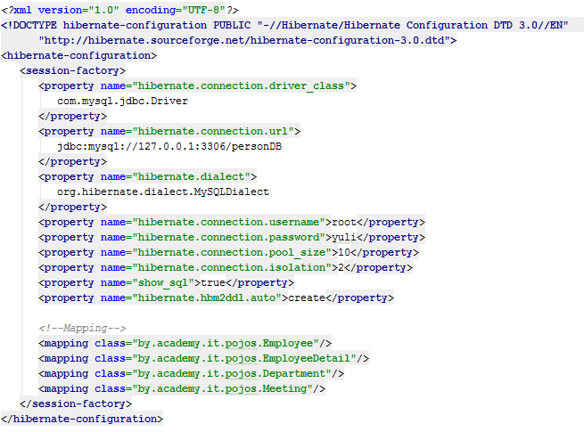
Hibernate Annotation (One-to-One)

Slide 20
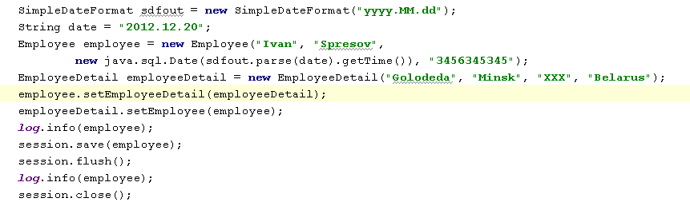
Hibernate Annotation (One-to-One)

Slide 21
Ваши вопросы?

Slide 22
Практика
Создайте две сущности с помощью аннотаций, которые будут связаны между собой отношением one-to-one. Реализуйте операции добавления, удаления и извлечения сущностей. Разработайте меню и покажите результат.

Slide 23
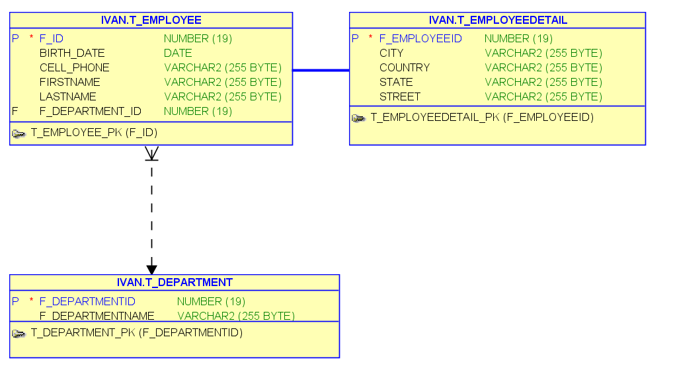
Hibernate Annotation (One To Many)

Slide 24
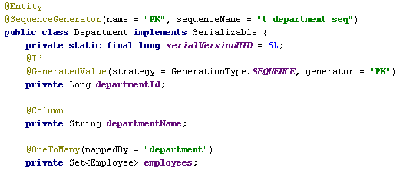
Hibernate Annotation (One To Many)

Slide 25
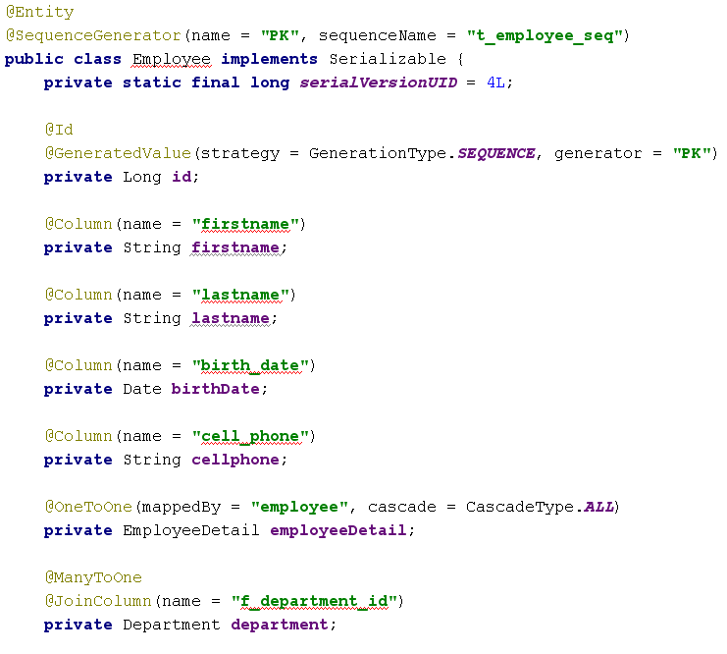
Hibernate Annotation (One To Many)

Slide 26
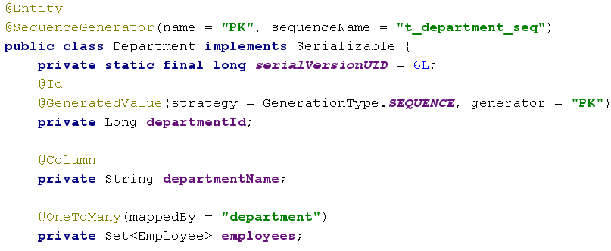
Hibernate Annotation (One To Many)
@OneToMany аннотации определяют многозначную связь с коллекцией сущностей.

Slide 27
Hibernate Annotation (One To Many)

Slide 28
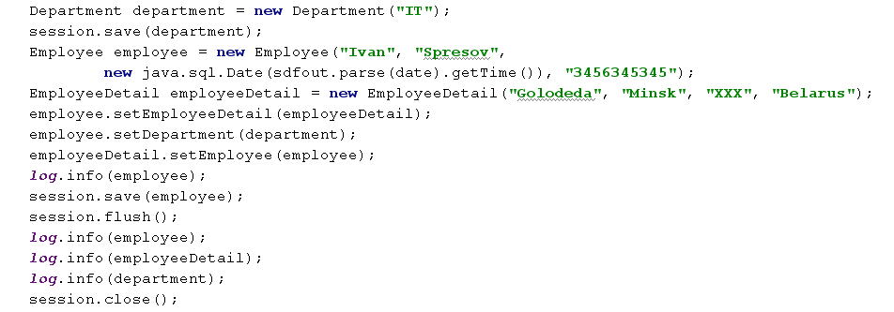
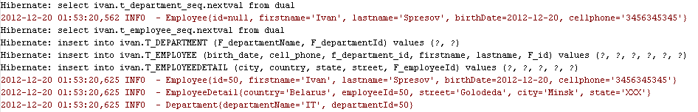
Hibernate Annotation (One To Many)

Slide 29
Ваши вопросы?

Slide 30
Практика
Настройте one-to-many и many-to-one маппинг между сущностями с помощью аннотаций.
Запустите приложение и проверьте его работоспособность.

Slide 31
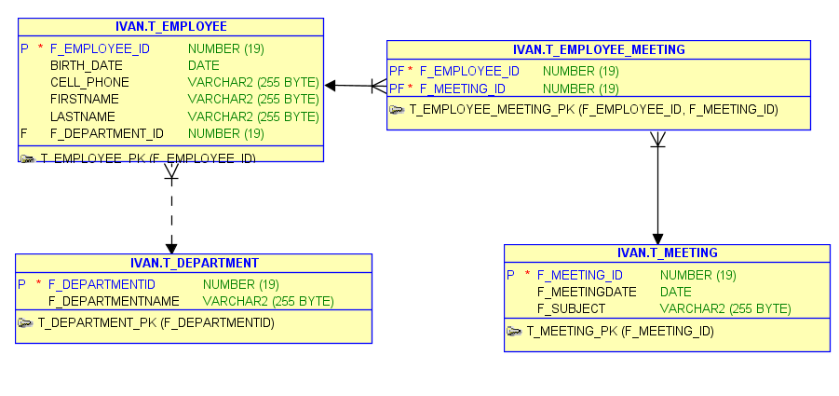
Hibernate Annotation (Many To Many)

Slide 32
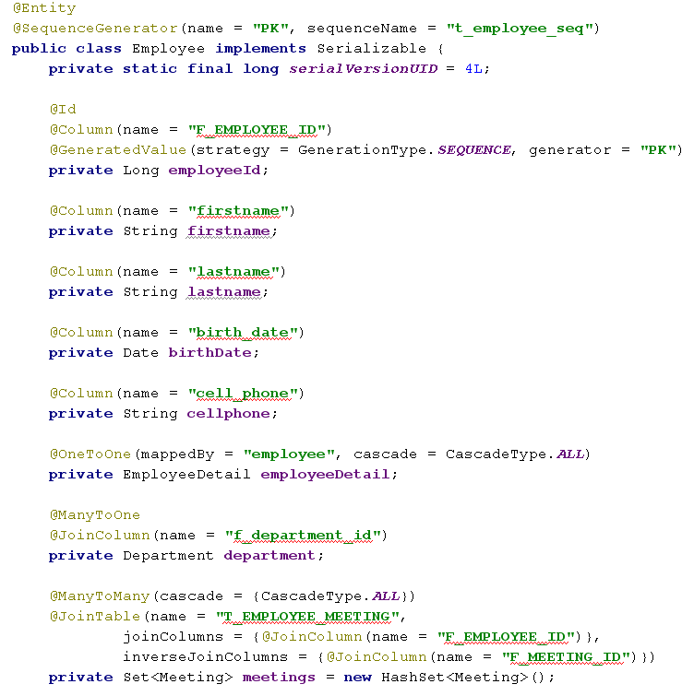
Hibernate Annotation (Many To Many)

Slide 33
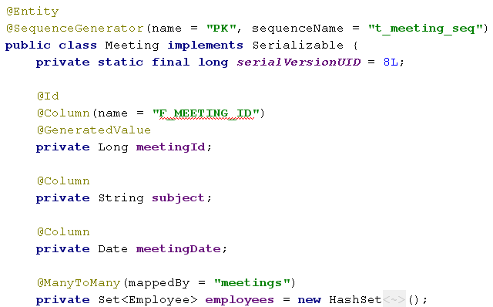
Hibernate Annotation (Many To Many)

Slide 34
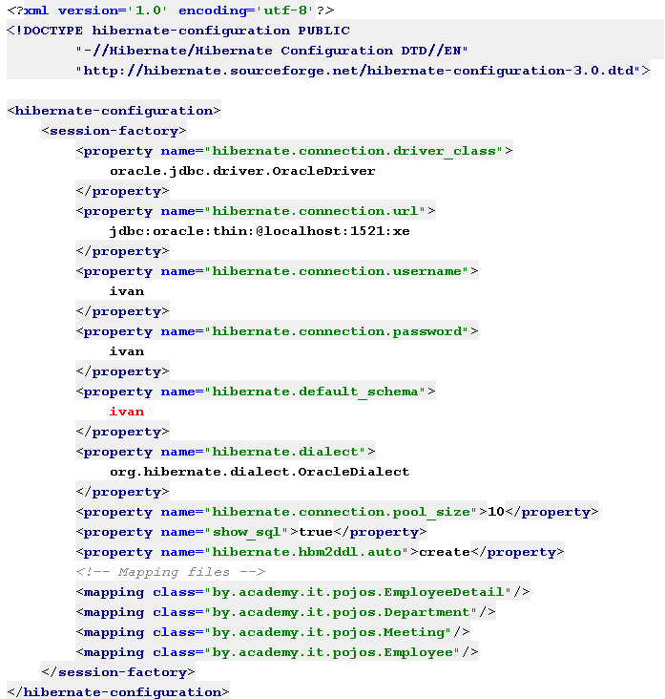
Hibernate Annotation (Many To Many)

Slide 35
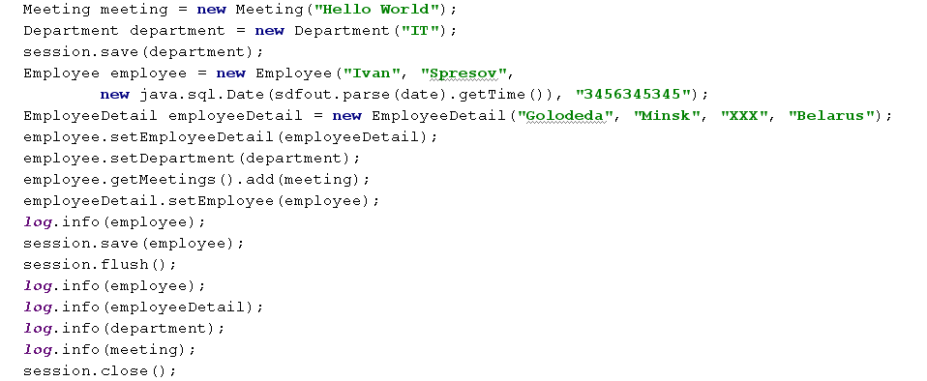
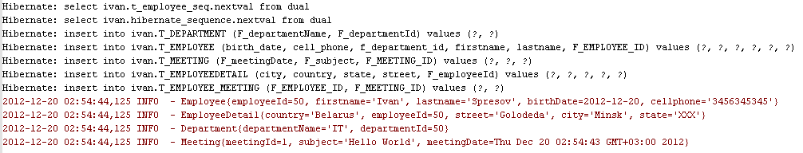
Hibernate Annotation (Many To Many)

Slide 36
Ваши вопросы?

Slide 37
Практика
Настройте many-to-many маппинг между сущностями c помощью аннотаций.
Запустите приложение и проверьте его работоспособность.

